Slide 1
Softwarearchitekturen
Breakout
Notes:
Martin: 1 – 4 9 - 12
Patrick 5 – 8 13 - Ende

Slide 2
Inhalt
Applikationsaufbau
Plugin
Persistence
Rest API
Profiling und Performance
Code Generation
Live Demo

Slide 3
Applikationsaufbau
Breakout WUI
Play Controller
Play Views
Play Model
Breakout Core
Game Controllers
Game Models
DB4O
CouchDB
Hibernate
Webservice
Notes:
Wie Vorgängerprogramm 3 Schichten (Play als GUI, Core als Backend) Websocket
Zusätzlich Persistenceschicht mit Datenbenken und Webservice
Multiuserfähig:
1. Play Controller
2. Pro User ein Websocket
3. Pro User ein Game Controller
Play Controller hält Referencen auf Websockets und Game Controller

Slide 4
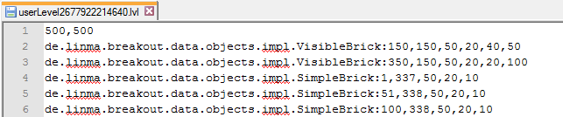
Plugin
IBrick
1. Spielsteine
AbstraktBrick
VisibleBrick
SimpleBrick
MovingBrick
Notes:
„Plugin“
kein richtiges Plugin mit Multibinding sondern kann nachträglich erweitert werden.
Spielstein mit Interface und 3 Implementierungen wobei VisibleBrick
Im Level Name der Klasse eingetragen plus die Parameter für den Stein
-> Keine Codeanpassung nötig

Slide 5
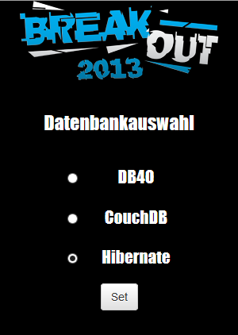
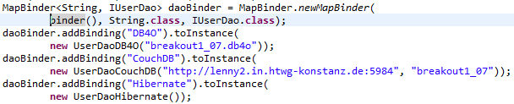
Plugin
2. Datenbanken
DB4O
Hibernate
CouchDB)

Slide 6


Persistence
IUser
Model
User
UserCouchDB
UserHibernate

Slide 7
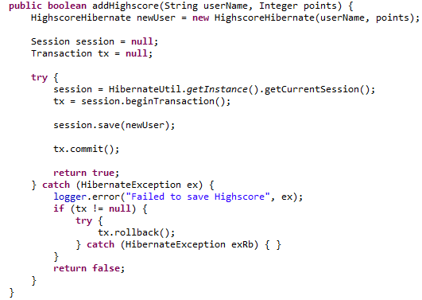
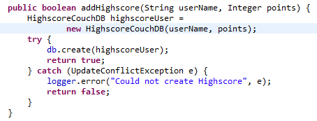
Persistence
Dao

Slide 8

REST API
POST {"game":"Breakout1","player":"testuser","score":"350"}
Webservice

Slide 9
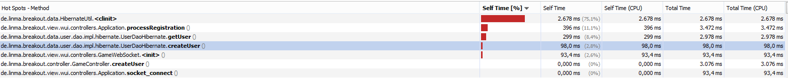
Performance mit VisualVM
CouchDB
Hibernate
DB4O
Notes:
Registrieren des Users mit Visual VM
CouchDB
150 ms
Hibernate
DB4O
100 ms
Schnellste DB40 -> local
Keine Wirkliche Verbesserung da ganze Zeit für Request verwendet

Slide 10
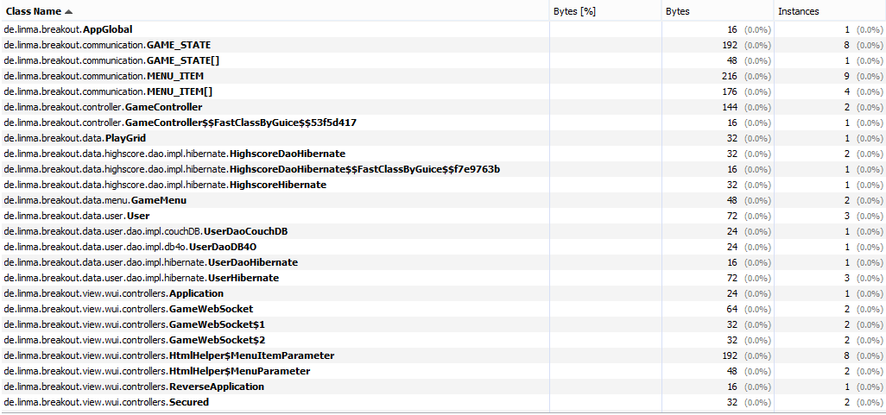
profiling Memory mit JMeter
Notes:
Programmierfehler und Speicherausnutzung zu betrachten
Memory mit Jmeter
Mit 2 Usern genau ersichtilich
2 GameController
2 HighscoreDaos mit Hibernate (Default)
2 GameWebsockets
-> 1 Application

Slide 11
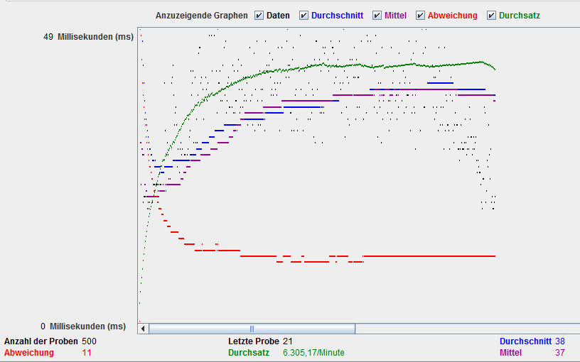
profiling Login mit JMeter
500 Anfragen mit 5 Threads
Notes:
1. Test gleicher Test mit 5 Threads

Slide 12
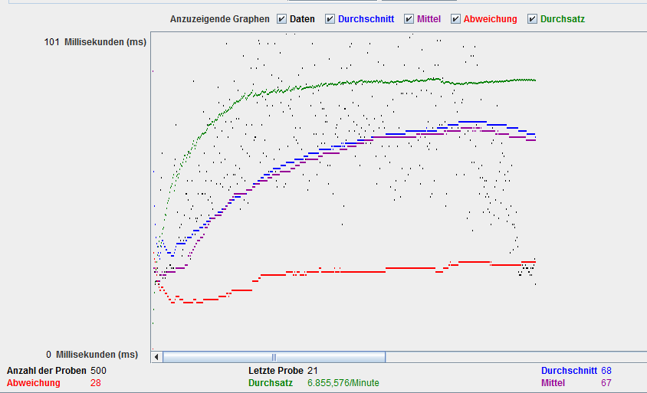
profiling Login mit JMeter
500 Anfragen mit 10 Threads
Notes:
2. Test 500 Anfragen mit 10 Threads gleichzeitig
-> wie erwartet Verdopplung der Zeit / Durchschnitt

Slide 13
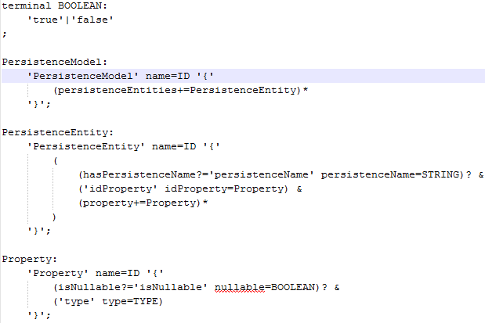
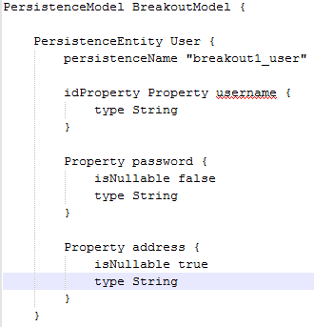
Code generation
xText
model.persistence

Slide 14
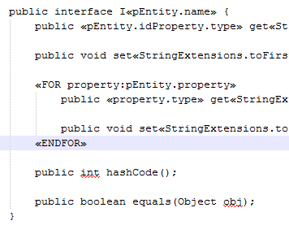
Code generation
xtend
IUser
User
UserCouchDB
UserHibernate

Slide 15
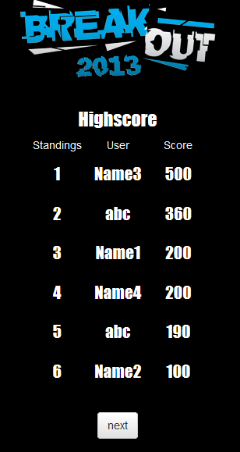
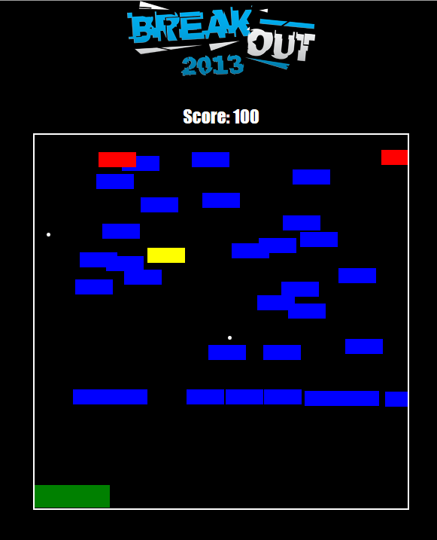
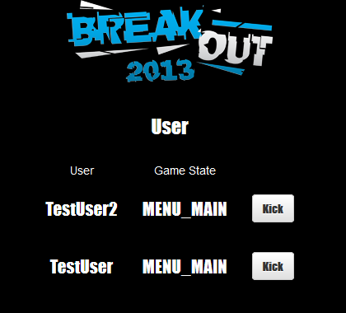
Game DEMO
Highscore
The Game
Admin Oberfläche

